Slide 1
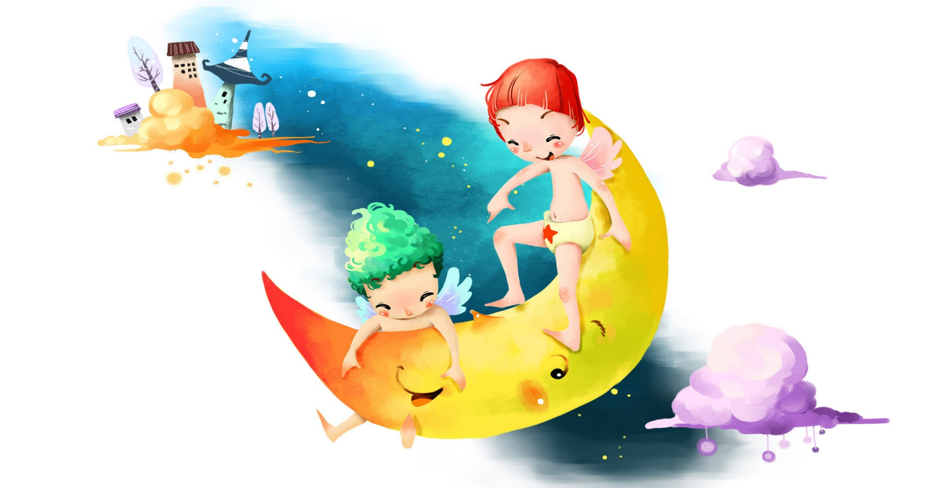
Сказкотерапия.
Формы и методы работы.

Slide 2
О сказкотерапии.
Еще с древних времен человечеству известны сказки. Они всегда служили вспомогательным инструментом для формирования и корректировки поведения ребенка, прививали ему представления о добре и зле, справедливости и несправедливости. Теперь же сказки стали объектом целой науки – сказкотерапии, которая на профессиональном уровне формирует рекомендации по развитию и воспитанию детей.
Общая характеристика сказкотерапии: Лечение сказками применяется как к детям, так и к взрослым.

Slide 3
Однако, в связи с особенностями развития психики, эмоций и воли, наиболее эффективна сказкотерапия для дошкольников.
Она необходима, если у ребенка наблюдаются поведенческие и эмоциональные проблемы: неуверенность в себе, капризность, тревожность, застенчивость, страх. Также этот метод может помочь детям с нарушениями слуха, зрения, опорно-двигательного аппарата.
Безусловно, коррекция дошкольников сказкотерапией может проводиться только специалистом в этой области – детским психологом или педагогом. Если у ребенка возникают подобного рода проблемы и родители понимают, что не могут с ними самостоятельно справиться, тогда необходимо обращаться к профессионалу.

Slide 4
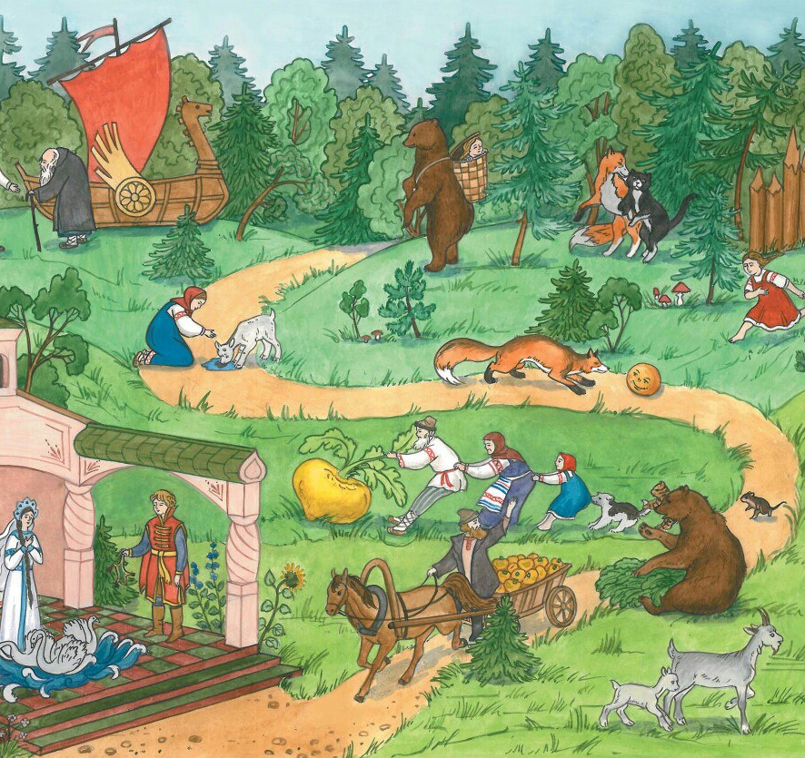
Виды «лечебных» сказок.
Прежде всего, к ним можно отнести народные сказки, которые благодаря доступности и простоте сюжета прививают ребенку нравственность. Это «Колобок», «Волк и семеро козлят», «Курочка Ряба», «Гуси-лебеди», «Репка», «Маша и медведь».

Slide 5
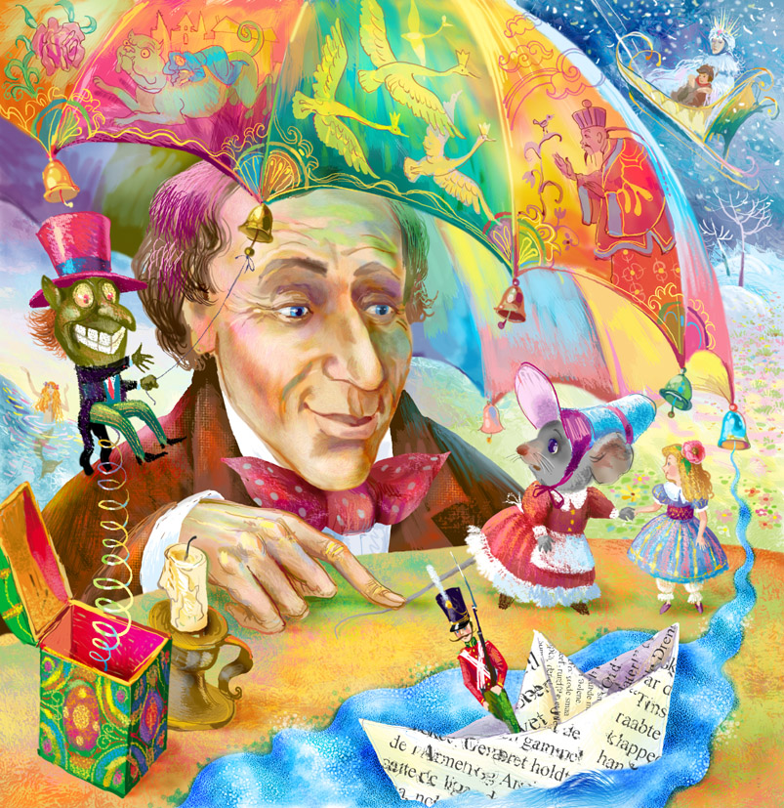
Еще один пример сказкотерапии для дошкольников - известные произведения таких авторов, как
Александр Пушкин,
Ханс Кристиан Андерсен,
Шарль Перо,
Павел Бажов.
Психотерапевтические сказки имеют счастливый конец, однако заставляют ребенка задуматься – это приводит его к личностному росту.

Slide 6
Дидактические – способствуют освоению ребенком новых знаний путем одушевления изначально абстрактных для него цифр и букв.
Психокоррекционные - оказывают ненавязчивое влияние на поведение дошкольника.
Медитативные – формируют у ребенка представление о существующих положительных моделях взаимоотношений с другими людьми и окружающим миром.
С помощью диагностических сказок специалист определяет наличие у ребенка проблемы, источники ее появления.

Slide 7
Развитие речи
Неразвитая речь становится все более серьезной и актуальной проблемой современности. Способствуют этому дешевая современная литература, снижение уровня культуры, примитивный язык мультфильмов и рекламных роликов.

Slide 8
Цели и принципы речевой сказкотерапии
Целью такой работы всегда является применение сказок как средства развития связной речи у дошкольников. Добиться поставленной цели возможно путем анализа трудов отечественных и зарубежных ученых по данной теме, практического использования существующих методов для решения проблем речевого развития с последующим выявлением эффективности каждого этапа проведенной работы.

Slide 9
Словарная работа со сказкой как с художественным образом и системой знаний о мире формирует у ребенка активный словарный запас, вербальное и невербальное воображение, закладывает основу его творческих способностей. Также благодаря сказке дошкольник приобретает жизненный опыт, учится понимать окружающих, создает метафоры. Безусловно, в развитии речи эффективны разные способы, такие как заучивание стихов, многократное повторение скороговорок, мимические упражнения.

Slide 10
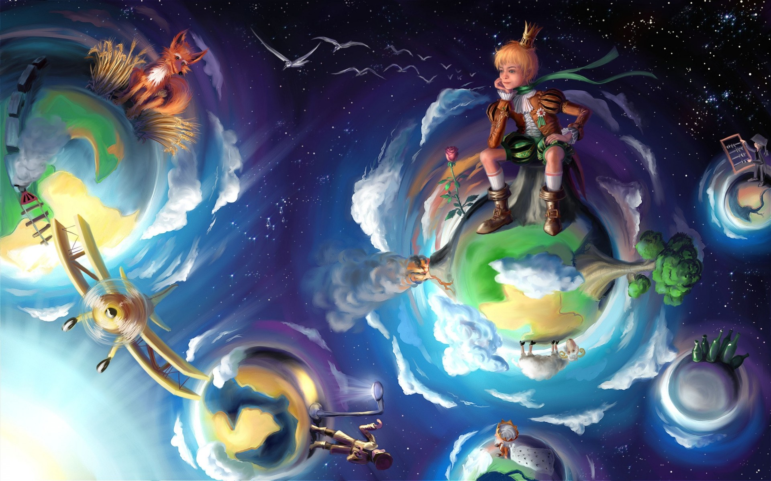
Сказки можно не только читать , но и придумывать…..

